Slide 1
TRƯỜNG ĐH CNTT & TT VIỆT HÀN
ĐỒ ÁN MÔN HỌC
PHÂN TÍCH VÀ THIẾT KẾ HỆ THỐNG PHẦN MỀM
DỰ ÁN: QUẢN LÝ KHÁCH SẠN
Sinh viên: 1: Huỳnh Hoài Tâm
2: Đỗ Ngọc Thắng
3: Trương Thị Huyền
4: Ngô Tất Thành
5: Hoàng Hùng
GVHD: Lê Viết Trương

Slide 2
LỜI NÓI ĐẦU
Ngày nay, cùng với sự phát triển của khoa học kỹ thuật, nhu cầu ứng dụng tin học trong công tác quản lí cũng ngày càng gia tăng. Việc xây dựng các phần mềm quản lí nhằm đáp ứng nhu cầu trên là rất cần thiết. Quản lý khách sạn cũng không ngoại lệ. Phần mềm quản lý khách sạn ra đời giúp cho các nhân viên khách sạn có thể dễ dàng tìm kiếm, thông kê, lưu trữ thông tin chính xác và dễ dàng hơn.
Trong đồ án này chúng tối xây dựng theo từng chương để thuận tiên trong quá trình học tập và theo dõi, gồm các nội dung chính sau :
Chương 1: Khảo sát hệ thống.
Chương 2: Mô hình hóa yêu cầu.
Chương 3: Mô hình hóa khái niệm.
Chương 4: Mô hình hóa tương tác đối tượng.
Chương 5: Mô hình hóa hành vi.
Chương 6: Thiết kế chi tiết biểu đồ lớp.
Chương 7: Thiết kế kiến trúc vật lý.

Slide 3
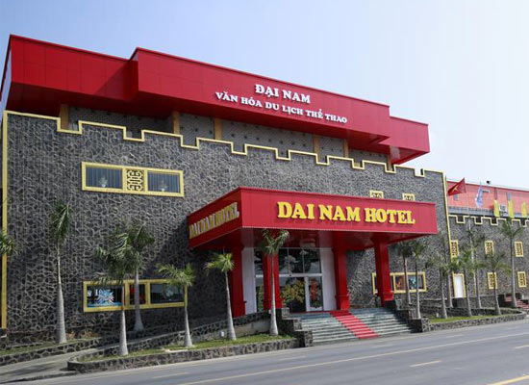
CHƯƠNG I: KHẢO SÁT HỆ THỐNG
1.1 Giới thiệu vị trí
Tọa lạc tại thành phố Đà Nẵng, cách Bãi biển Non Nước 1,2 km, Dai Nam Hotel cung cấp chỗ nghỉ với các thiết bị đầy đủ tiện nghi và có tầm nhìn ra quang cảnh thành phố giúp khách hàng có một trải nghiệm ý nghĩa nhất.

Slide 4
2.2 Đánh giá hiện trạng
Là một khách sạn mới thành lập quy mô nhỏ, mới đưa vào hoạt động một khoảng thời gian ngắn. Việc thực hiển kiểm tra và lưu trữ thông tin khách hàng còn sơ sài, thủ công nên gặp không ít khó khăn, thiếu sót trong quá trình quản lí.
Vì vậy, để đảm bảo quy trình nghiệp vụ và hiệu quả cao, nhóm chúng tôi đã quyết định chọn đề tài phân tích và thiết kế một phần mềm quản lý khách sạn nhằm phục vụ cho công tác quản lý tại khách sạn

Slide 5
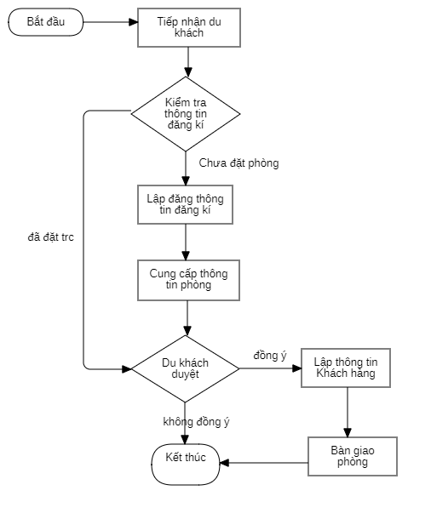
1.3 Quy trình nghiệp vụ
1.3.1 Quy trình nhận phòng (check in)
Hình 1.1. Quy trình nghiệp vụ check-in

Slide 6
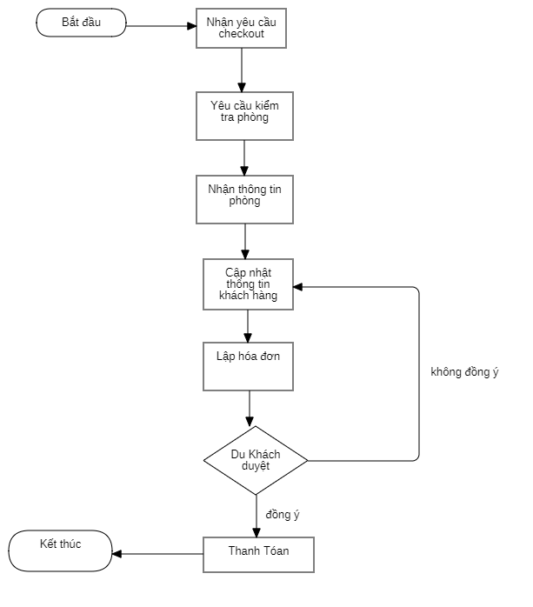
1.3.2 Quy trình trả phòng (Check out)
Hình 1.2. Quy trình nghiệp vụ check-out.

Slide 7
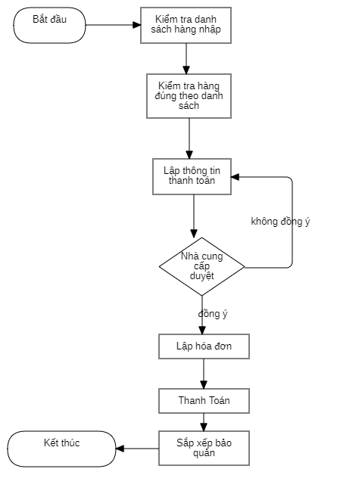
1.3.3 Quy trình nghiệp vụ Nhập hàng, phân loại
Hình 1.3. Quy trình nghiệp vụ nhập hàng, phân loại

Slide 8
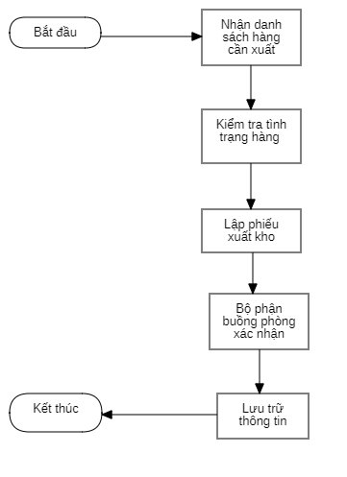
1.3.4 Quy trình nghiệp vụ Xuất kho
Hình 1.4. Quy trình nghiệp vụ xuất kho

Slide 9
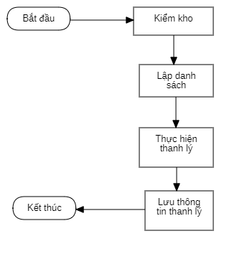
1.3.5 Quy trình nghiệp vụ Thanh lí hàng tồn kho, hết hạn
Hình 1.5. Quy trình nghiệp vụ Thanh lý hàng.

Slide 10
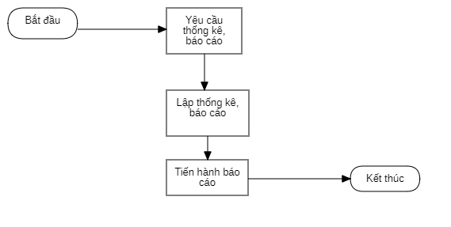
1.3.6 Quy trình nghiệp vụ thống kê, báo cáo
Hình 1.7. Quy trình nghiệp vụ Thống kê, báo cáo

Slide 11
CHƯƠNG II: MÔ HÌNH HÓA YÊU CẦU
2.1 Các tác nhân
Quản trị hệ thống: Là người điều hành cao nhất của hệ thống.
Quản lý: Người quản lý và điều tiết hoạt động của khách sạn
Nhân viên lễ tân: Người trực quầy lễ tân tiếp nhận yêu cầu của khách hàng.
Nhân viên buồng phòng: Người làm công việc kiểm tra và về sinh phòng ở.
Khách hàng (bao gồm Du Khách và Nhà cung cấp): là những đối tác làm ăn với khách sạn.

Slide 12
2.2 Các ca sử dụng
Mở hệ thống/Đóng hệ thống.
Đăng nhập/Đăng xuất.
Quản trị người sử dụng.
Quản lý dịch vụ
Quản lý nhân viên
Giao dịch (bao gồm đặt phòng, checkin, checkout)
Thanh toán
Xuất hóa đơn
Đăng kí lưu trú
Quản lý chứng từ
Quản lý phòng
Phục vụ phòng

Slide 13
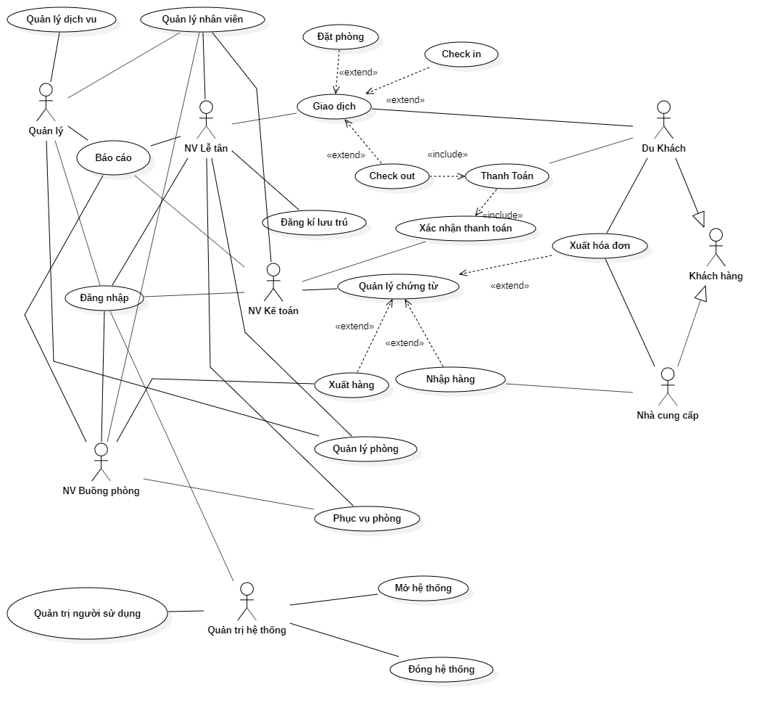
2.3: Biểu đồ ca sử dụng (Use-case)
Hình 2.1. Biểu đồ Ca sử dụng Hệ thống quản lý khách sạn

Slide 14
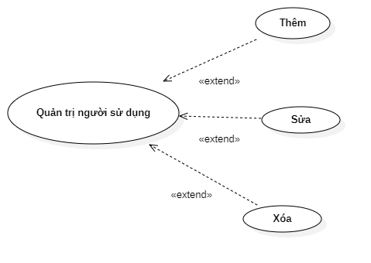
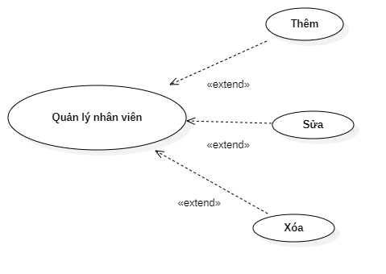
Hình 2.2. Biểu đồ Ca sử dụng Quản trị ngưởi sử dụng.
Hình 2.3. Biểu đồ Ca sử dụng Quản lý nhân viên

Slide 15
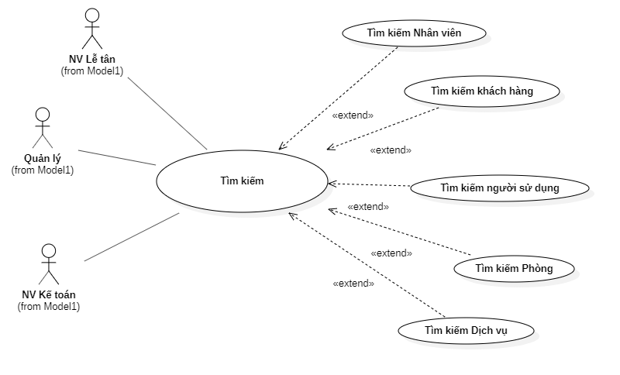
Hình 2.4. Biểu đồ Ca sử dụng Tìm kiếm

Slide 16
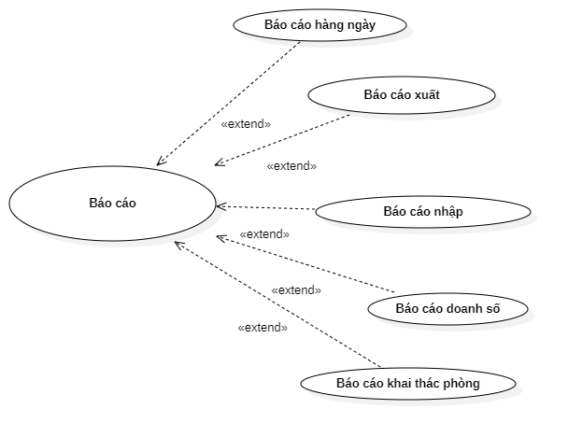
Hình 2.5. Biểu đồ Ca sử dụng gói Cập nhật thuốc

Slide 17
CHƯƠNG III: MÔ HÌNH HÓA CẤU TRÚC
* Biểu đồ lớp phân tích

Slide 18
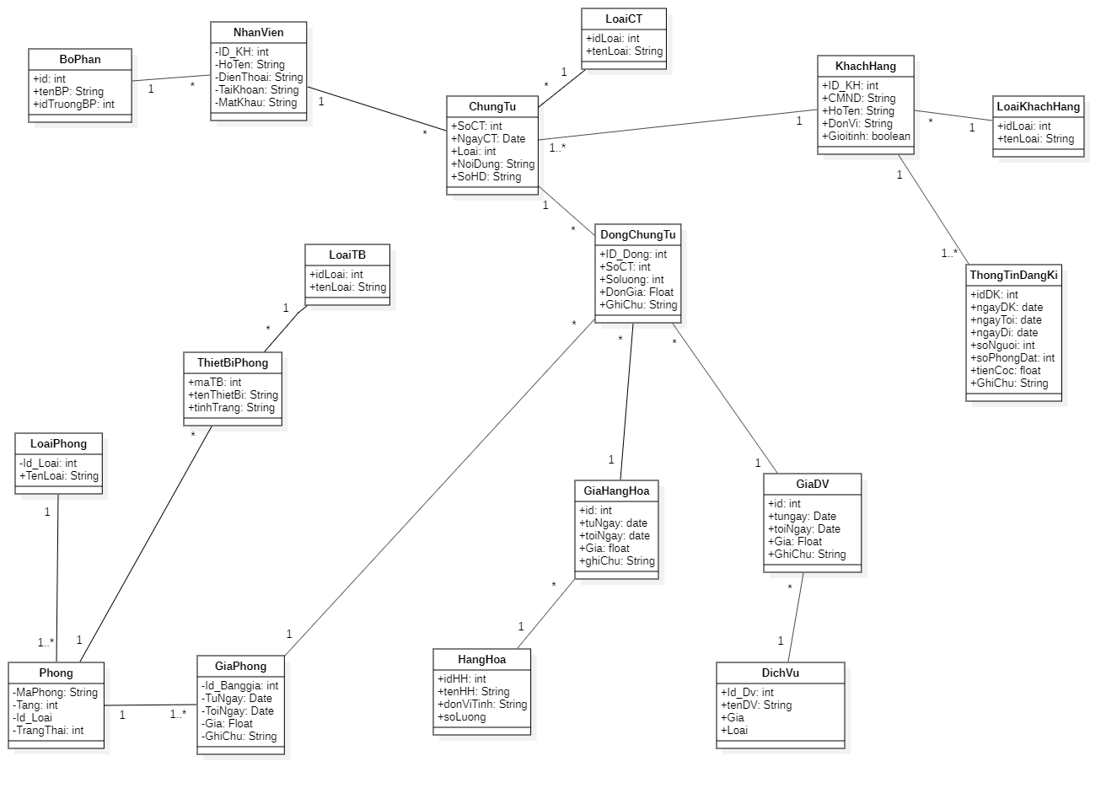

Slide 19
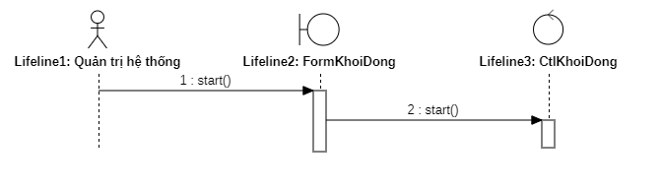
CHƯƠNG IV: MÔ HÌNH HÓA HÀNH VI
1.4 Biểu đồ trình tự
4.1.1 Biểu đồ trình tự khởi động hệ thống
Hình 4.1.1. Biểu đồ trình tự Khởi động hệ thống

Slide 20
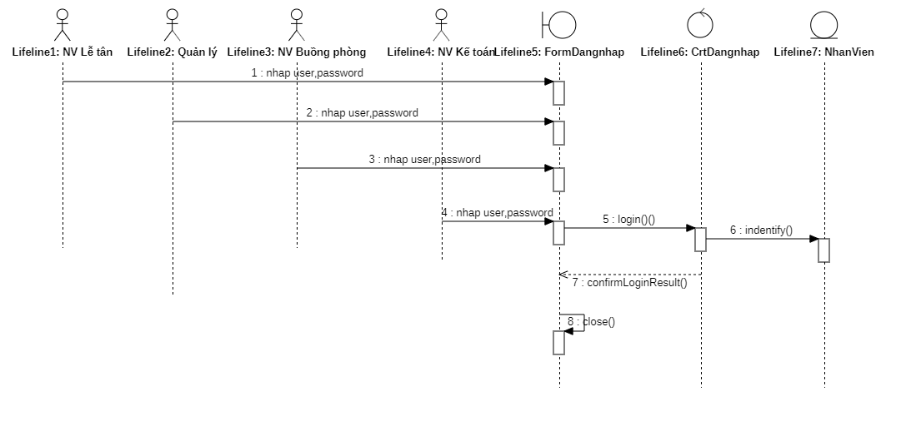
4.1.2 Biểu đồ trình tự đăng nhập
Hình 4.1.2. Biểu đồ trình tự Đăng nhập

Slide 21
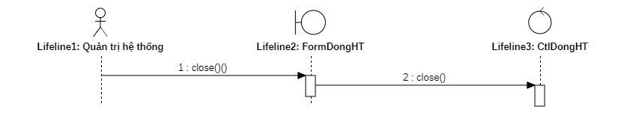
4.1.3 Biểu đồ trình tự đóng hệ thống
Hình 4.1.3. Biểu đồ trình tự Đóng hệ thống

Slide 22
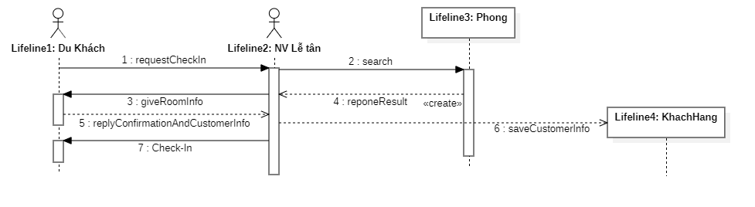
4.1.4 Biểu đồ trình tự check in
Hình 4.1.4. Biểu đồ trình tự Check in.

Slide 23
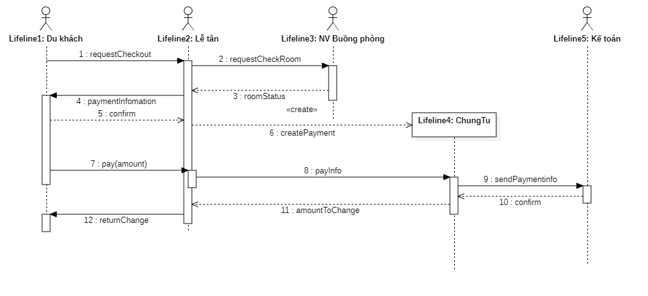
4.1.5 Biểu đồ trình tự check out
Hình 4.1.5. Biểu đồ trình tự Check out.

Slide 24
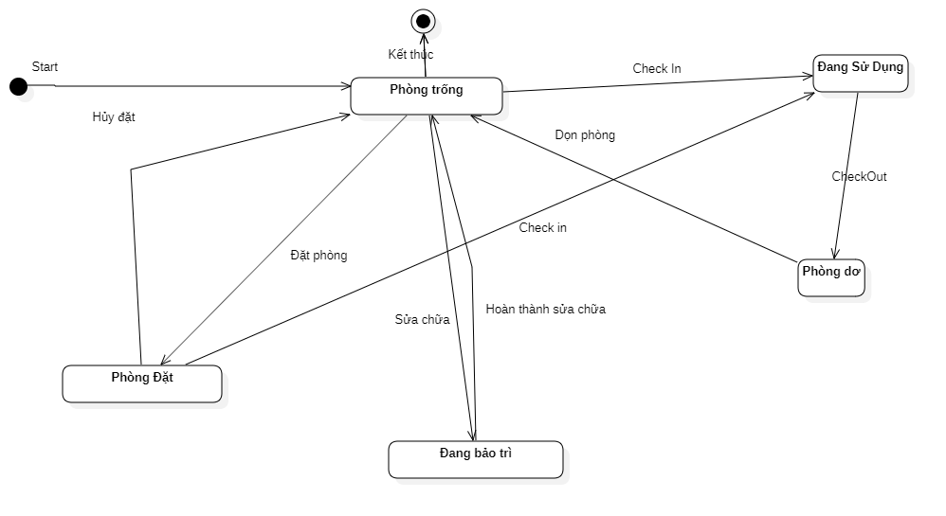
4.2 Biểu đồ trạng thái
4.2.1 Biểu đồ trạng thái phòng
Hình 4.2.1. Biểu đồ trạng thái Phòng.

Slide 25
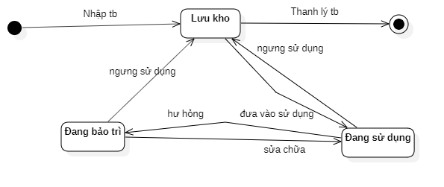
4.2.2 Biểu đồ trạng thái thiết bị phòng
Hình 4.2.2. Biểu đồ cộng tác Đăng nhập hệ thống

Slide 26
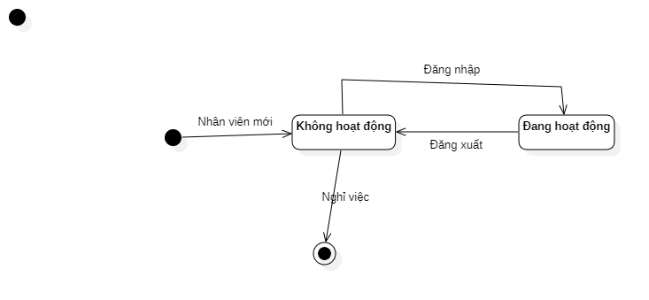
4.2.3 Biểu đồ trạng thái nhân viên
Hình 4.2.3. Biểu đồ trạng thái Nhân viên.

Slide 27
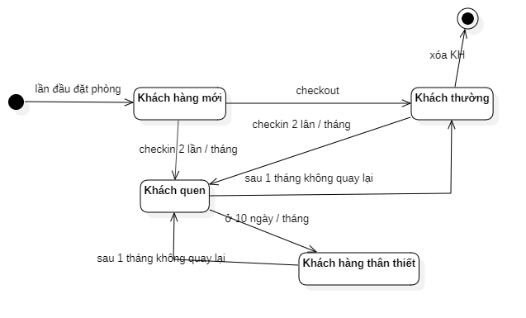
4.2.4 Biểu đồ trạng thái khách hàng
Hình 4.2.4. Biểu đồ trạng thái Khách hàng

Slide 28
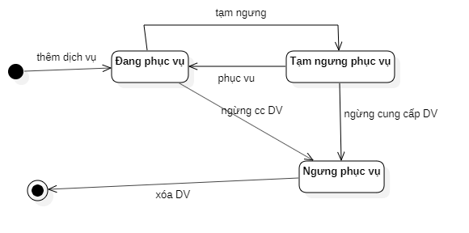
4.2.5 Biểu đồ trạng thái dịch vụ
Hình 4.2.5. Biểu đồ trạng thái Dịch Vụ

Slide 29
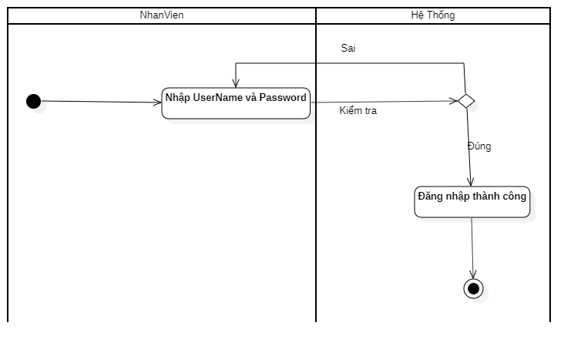
4.3 Biểu đồ hoạt động
4.3.1 Biểu đồ hoạt động đăng nhập
Hình 4.3.1. Biểu đồ hoạt động đăng nhập.

Slide 30
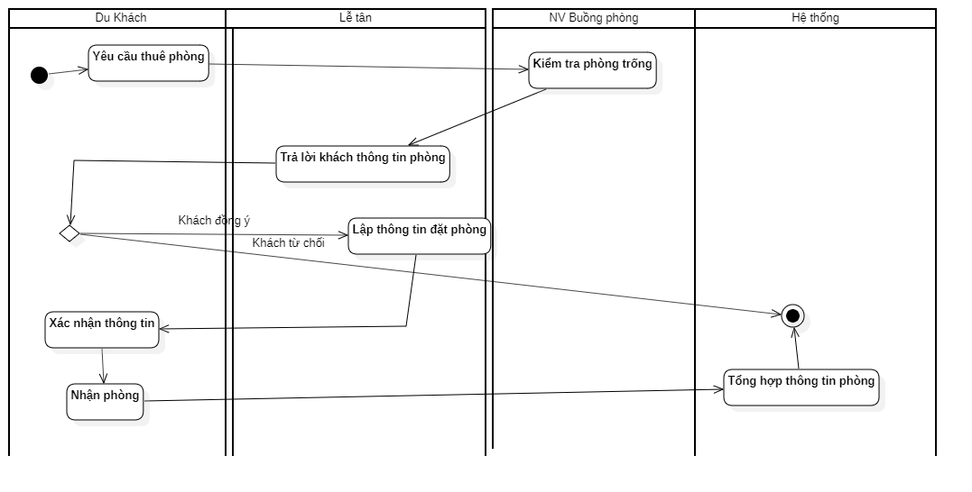
4.3.2 Biểu đồ hoạt động check in
Hình 4.3.1. Biểu đồ hoạt động check in.

Slide 31
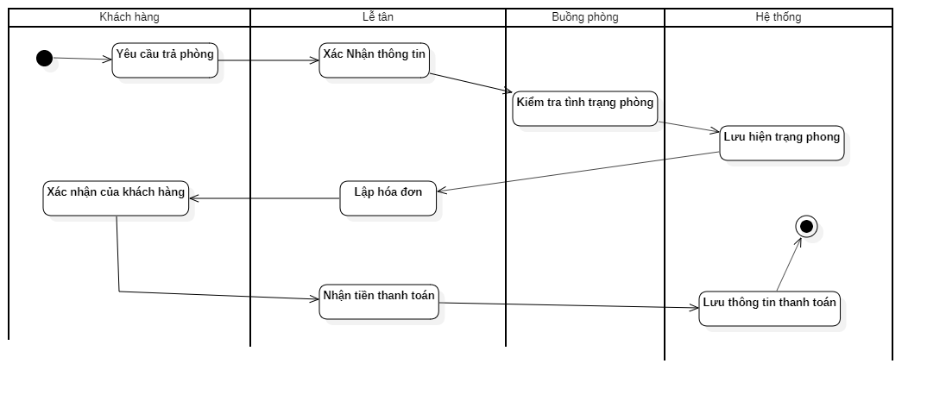
4.3.3 Biểu đồ hoạt động check out
Hình 4.3.1. Biểu đồ hoạt động check out

Slide 32
4.4 Biểu đồ giao tiếp

Slide 33
CHƯƠNG 5: THIẾT KẾ CHI TIẾT BIỂU ĐỒ LỚP
Sau khi xác định được các biểu đồ trình tự, biểu đồ cộng tác để tìm ra các phương thức tương ứng được gán cho lớp. Cùng với các biểu đồ khái niệm, biểu đồ cộng tác, biểu đồ hoạt động chúng ta đã thiết kế được chi tiết biểu đồ lớp như sau:

Slide 34
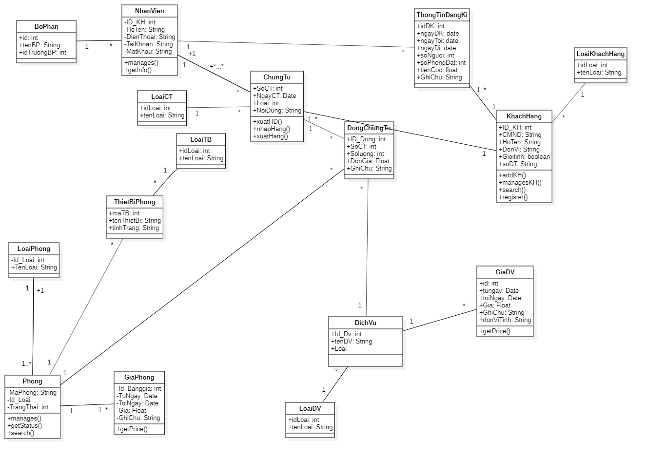
Hình 5.1. Biểu đồ lớp thiết kế Hệ thống quản lý khách sạn.

